Slide 1

♥
찜꽁
찜만 쌓여 있던 수요를,
결제가 끝난 확정 주문으로
카페24 홈리빙 자체 브랜드를 위한 예약 공동구매 도구
[HOP] · [강민서,김보성,김혜수,이규현,하유정]

Slide 2

♥
01 · 찜 공구 · 시장조사 · 2026.10
5개국 구매 결정 벤치마킹
5개국 모두 "이 값이 맞나"에서 멈췄고, 프로모션 설계는 아무도 풀지 않았습니다
›
›
›
STEP 1
STEP 2
STEP 3
그래서
해외 이커머스 조사
③ 구매 결정
Ⓓ 프로모션 설계
찜 공구
한
미
영
일
중
① 탐색
② 비교·검토
Ⓐ 담기·보관
5개국 × 쇼핑 7단계 전체
③ 구매 결정
④ 결제
Ⓑ 가격 확신
⑤ 배송
⑥반품·CS
Ⓒ 할인 적용
⑦ 재구매·충성
Ⓓ 프로모션 설계
Ⓔ 망설임·이탈 회수
비어 있는
‘Ⓓ 프로모션 설계’를
예약 공동 구매로 채움
왜?
왜?
왜?
국내에 아직 없는 해외 해법을 찾으려고 나라별로 마켓 리서치
찜·장바구니에서 가장 많이 떠남(미국 이탈률 70.22%)
숨은 기업 18곳 중 주력은 1곳뿐 · 아이디어 점수는 1위 (평균 12.3점)
자료: 이커머스 벤치마킹 공동 조사표 · ③ 구매 결정 5개국 통합 (2026-10-02) · 숨은 기업 18곳 · 한국용 아이디어 25개
찜꽁 · 찜 공구
02 / 27

Slide 3
♥
01-1 · 시장조사 · 5개국 공통 통증
5개국 모두 "구매 결정" 단계에서 멈춥니다
한국
미국
영국
일본
중국
45건
70.22%
£38bn
62.9%
10.4만 건
온라인 다크패턴 적발
(공정위·소비자원,
2025)
평균 장바구니 이탈률
(Baymard,
50개 연구)
결제 단계에서 버려진 구매액 (2024)
EC 장바구니 이탈률 (2025, 회사 조사)
双11 "할인 꼼수" 불만 게시물 (2024)
Pain Point
Pain Point
Pain Point
Pain Point
Pain Point
지금 이 값이
최종가이자 최저가인가
이 할인이 진짜인가
마지막에 드러나는 진짜 총액
결제 직전에 붙는 배송비
먼저 올리고 깎는
가짜 할인
→ 한국·미국·중국은 가격, 영국·일본은 구매 최종 단계에서 이탈률이 가장 크게 나타납니다. 공통 통증은 "최종 구매"에 대한 망설임입니다.
찜꽁 · 찜 공구
03 / 27

Slide 4
♥
01-2 · 시장조사 · 어디가 비어 있나
‘Ⓓ 프로모션 설계’ 단계가 비어있었습니다
나라
Ⓐ 담기·보관
Ⓑ 가격 확신
Ⓒ 할인 적용
Ⓓ 프로모션 설계
Ⓔ 이탈 회수
1 / 18
한국
2
3
1
없음
3
미국
1
2
2
1
3
Ⓓ 주력 기업은 중국 群接龙(공동구매) 1곳뿐 (한·영·일 0곳)
영국
3
3
2
없음
1
일본
5
5
2
없음
2
중국
1
3
3
3
5
12.3점
합계
12
16
10
4
14
Ⓓ를 겨냥한 아이디어 평균 점수 1위
(실현성 + 차별성 + 수익성, 15점 만점)
칸 숫자 = 그 단계를 주력으로 하는 숨은 기업 ×2 + 연관 기업 ×1 · 진할수록 경쟁이 몰린 곳.
조사자 자체 평가 · 만점 설계 제외 시 9.5점
찜꽁 · 찜 공구
04 / 27

Slide 5
♥
01-3 · 시장조사 · 찜 공구에 주는 의미
세 가지 기준이 모두 찜공구를 가리켰다
01 고르는 기준
02 수요가 진짜인가
03 바로 만들 수 있는가
세 가지 질문으로 아이디어 25개를 걸렀다
세 나라에서 각자 같은 해법을 찾았다
공동구매형 중 최고점
01
경쟁이 비어 있는가
KR
찜 공구
아이디어
실현
차별
수익
합
그 단계를 주력으로 하는 숨은 기업이 적은 곳
찜한 내 고객 모아 목표 수량 채우기
15
찜 공구
5
5
5
02
수요가 진짜인가
다른 나라 조사자들이 따로 같은 해법에 닿았는지
UK
같이 채움
같이 채움
3
4
3
10
이웃 장보기 모아 최소금액 넘기기
03
우리가 만들 수 있는가
공구장부
4
3
2
9
실현성·차별성·수익성 점수 (각 5점, 15점 만점)
CN
공구장부
단톡방 공구 모집·입금 대조 도구
다른 나라 기업에서 출발해 공동구매형에 닿았다. → 수요가 진짜라는 신호
새 고객을 모으지 않고,
판매자에게 이미 쌓인 찜 고객을 쓴다.
구매 결정 5개국 조사(2026-10-02) · 출처: 공동 조사표 '구매 결정 5개국 지도'·'아이디어집' · 점수는 조사자 자체 평가(15점 만점)
찜꽁 · 찜 공구
05 / 27

Slide 6
♥
01-4 · 한 줄로 말하면
찜해 둔 상품으로 공구를 열고,
목표 수량이 차면 할인가로 팝니다.
판매자는
고객은
우리는
팔린 만큼만 만든다
신청만 한다, 결제는 나중에
결제금을 받지 않는다
찜 수요를 확정 주문으로 바꾸는 판매자 도구입니다.

Slide 7

♥
02 · 문제
찜은 쌓이는데, 사는 사람도 만드는 사람도 없습니다
고객 쪽
판매자 쪽
찜은 하지만 정가로는 망설임
실제 구매 수를 몰라 할인·재생산 보류
'언젠가 살 것'을 찜으로 쌓아 둔다.
사고 싶은 상품을 캡처·URL 복붙·나에게 보내기로 겨우 모은다.
소규모 브랜드는 재고 부담 때문에 할인도, 재생산도 망설인다.
찜한 고객의 수요를 확정 주문으로 바꿀 도구가 없다.
70.22%
예) 원단 롤·가마 1회분처럼 생산 단위가 커서,
최소 수량을 못 채울까 봐 할인도 재생산도 망설입니다.
찜 수요를 재생산 전에 확정 주문으로 바꿀 도구가 없습니다.
장바구니 이탈률 (Baymard, 50개 연구 평균, 2025)
→ 찜 수요를 확정 주문으로 바꿀 도구가 없음
찜꽁 · 찜 공구
07 / 27

Slide 8


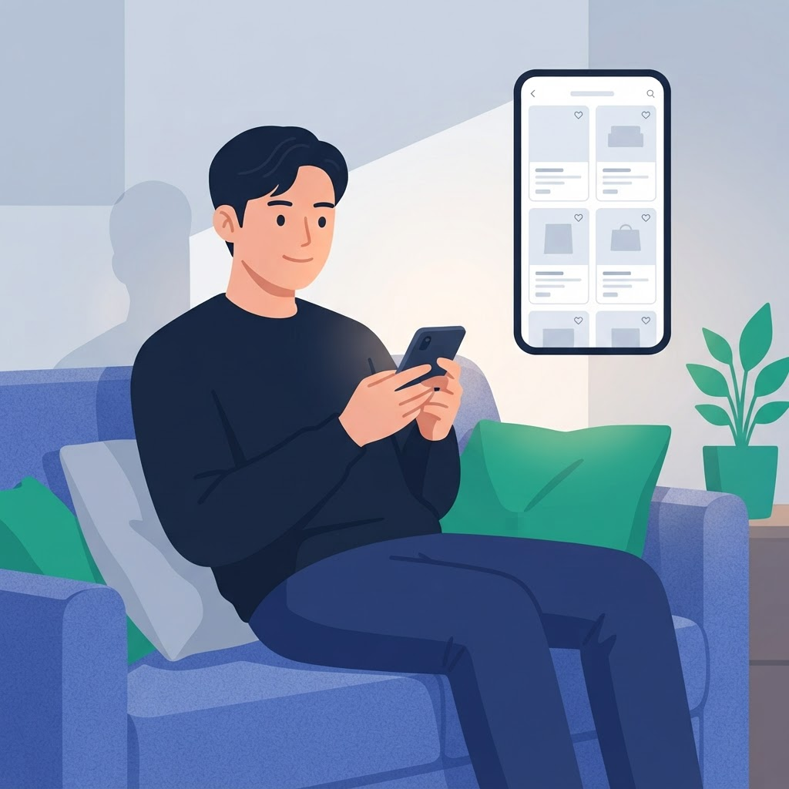
♥
03 · 사용자
돈 내는 사람, 매일 쓰는 사람, 최종 사용자
돈을 내는 쪽
매일 쓰는 쪽
최종 사용자
김유정 · 35세
박보성 · 29세
조규현 · 31세
1인 패브릭 소품 브랜드 대표
카페24 · 월매출 약 3천만 원
7인 홈리빙 브랜드 CRM 담당.
수신동의와 (광고) 표기가 늘 걱정
이사를 앞두고 침구
그릇 찜 30개를 쌓아 둔 단골 고객
“찜한 사람 중 몇 명이 진짜 살지 알면
바로 발주할 텐데.”
“결제 없이 신청만 하는 거면
일단 눌러 볼래요.”
“할인을 하더라도 팔릴 만큼만 하고 싶어요.”
찜꽁 · 찜 공구
08 / 27

Slide 9

♥
04 · 작동 방식
신청은 먼저, 결제는 목표를 채운 뒤에
→
→
01 · 판매자
02 · 고객
03 · 판매자
공구 개설
참여 신청
확정 수량으로 발주
수신동의 고객에게
수량·할인가·마감일 설정
위젯에서 신청만
달성 시 쿠폰으로 결제
결제 완료 수량만큼 발주
미달 시 '진행 안 됨' 안내
목표 미달이면?
'진행 안 됨' 안내만 · 고객 손해 0 · 재고 부담 0 · 수수료 0원
찜꽁 · 찜 공구
09 / 27

Slide 10




♥
05 · 핵심 정책
확정 수량은 '결제가 끝난 수량’입니다
확정 수량
가격
결제 기간 안에 쿠폰으로 결제한 수량만 카운트
→ '신청 × 예상 결제율’
할인가가 원가보다 낮으면 경고
할인 전 가격은 실제로 판매했던 정가만 표시
마감
미달
실제 마감 시각이 지나야
판정 연장은 1회, 사유 공개.
가짜 카운트다운은 지양
기본은 '진행 안 됨' 안내.
'그래도 진행'을 고르면 재안내
결제 기간 24·48·72시간 중 선택(기본 72시간) · 같은 업종 실적으로 기간 추천
찜꽁 · 찜 공구
10 / 27

Slide 11
♥
06 · 기존 대안과의 차별점
새 고객이 아니라, 이미 찜한 내 고객을 전환합니다
대안
방식
한계
와디즈 · 텀블벅
크라우드펀딩 선주문
내 몰 밖 새 고객 모집 · 비용률 13~15%
올웨이즈 팀구매
플랫폼이 판매량 보장
10% 할인 필수, 고객 데이터는 플랫폼 소유
카카오 톡딜
2명 모이면 할인
카카오 안에서만 동작, 자사몰 고객과 연결 안 됨
수동 운영
인스타 공구, 구글폼 + 문자
찜 데이터를 못 쓰고, 수신동의·집계를 손으로
카페24 기본 기능
재입고 알림, 쿠폰
'목표를 채우면 할인'하는 조건부 구조가 없음
찜꽁
내 찜 고객 대상 조건부 공구
내 고객 데이터로 수요 확인 · 비용률 2.7~5.4%
찜꽁 · 찜 공구
11 / 27

Slide 12
♥
07 · 가설 검증 과정
5개 업종에 같은 가설로 페르소나 인터뷰
01
02
03
04
05
공통 가설 8개 정의 (H1~H8)
업종별 특화 가설 추가 (S)
업종별
페르소나 인터뷰
같은 기준으로
업종 비교
집중 업종 선정
인터뷰 원칙 (The Mom Test)
업종 분담 (팀원 각자)
과거의 실제 행동만 질문
뷰티 · 식품 · 홈리빙 · 건강기능식품 · 육아용품
제품 소개는 7~8번째 질문에서 짧게
요금은 상대의 실제 상품 가격으로 계산해 묻는다
다음 행동(데모·파일럿·소개)까지 확인
업종별 판매자 페르소나 · 같은 질문 구조(12~14문항)
찜꽁 · 찜 공구
12 / 27

Slide 13
♥
08 · 업종별 가설 신호
홈리빙과 육아용품이 가장 높게 나왔습니다
가설
뷰티
식품
홈리빙
건기식
육아용품
H1 수요 몰라 생산 결정 실패
지지
지지
지지
조건부
지지
H2 기존 대안으로 안 풀림
지지
지지
지지
지지
지지
H3 신청→결제→생산 수용
조건부
조건부
조건부
조건부
조건부
H4 할인 부담이 작다
반대
지지
조건부
반대
조건부
H5 요금을 낼 의향
지지
조건부
조건부
지지
지지
H6 광고 문자 걱정이 작다
조건부
조건부
조건부
반대
조건부
H7 결제 후 대기를 견딘다
반대
반대
지지
조건부
조건부
H8 월 구독이 빈도와 맞다
반대
반대
반대
반대
반대
점수 (16점 만점)
8
9
10
7
10
점수: 지지 2 · 조건부 1 · 반대 0 (인터뷰 결과를 같은 기준으로 비교)
찜꽁 · 찜 공구
13 / 27

Slide 14
♥
09 · 업종별 핵심 발견
문제는 어디에나 있었고, 타깃은 한계가 정했습니다
업종
문제
한계점
뷰티
앰플 5,000개 중 1,800개 재고 · 다른 제품은 7주 만에 품절
올리브영 가격 정책 · 2주 넘는 대기 불가
식품
단톡방 주문 정리에 하루 · 80박스 취소 처리
2주 넘으면 취소, 신청 상한이 없으면 못 씀
홈리빙
찜 2,000건에도 수량 결정 못 함 · 재입고 알림 구매 21%
할인이 15~20%를 넘으면 정가 고객이 불만
건기식
5,000병 생산, 1년 동안 2,600병 판매
찜 없이 바로 구매 · 구독 할인·광고 심의와 충돌
육아용품
출산 준비 찜 3,000건+ · 재생산분 200장 재고
KC 인증 · 불량 시 맘카페 여론 · 식기는 대기 어려움
찜꽁 · 찜 공구
14 / 27

Slide 15
♥ 10-1 · 소비자 설문
찜 고객은 '결제 없는 신청'을 누르겠다고 답했습니다
E1 결제 없는 신청을 누른다
E2 기한 안에 결제한다
H6 광고 문자를 받아들인다
100%
77%
62%
지지
지지
조건부
누르겠다 (바로 23% + 할인율 보고 77%)
안 누른다 0%
3일(72시간) 안에 결제하겠다
24시간 안 62% · 결제 안 함 0%
'내가 찜한 상품이면 괜찮다'
카톡이면 23% · 받기 싫다 15%
■ 찜해 두고 안 산 이유 (복수 응답)
■ 찜한 상품을 결국 산 계기 (복수 응답)
할인할 때 사려고
62%
할인·쿠폰 알림
54%
당장 필요하지 않아서
46%
필요한 때가 와서
54%
가격이 부담돼서
23%
품절 임박 표시
23%
다른 곳과 비교 중
8%
재입고 알림
8%
→ 찜은 '할인을 기다리는 대기열'입니다. 할인 조건만 맞으면 신청·결제 의향은 충분했고,
찜한 상품의 광고 문자도 10명 중 6명이 괜찮다고 답했습니다.
구글폼 소비자 설문(2026.10.14) · 응답 140명 중 최근 6개월 자사몰 구매 경험자 130명 분석 · 의향 응답 기준
찜꽁 · 찜 공구
15 / 27

Slide 16
♥ 10-2 · 소비자 설문
다만 '할인 20%'와 '대기 1주'라는 숙제가 남았습니다
■ 신청할 마음이 드는 최소 할인율
■ 결제 후 배송까지 기다릴 수 있는 기간
5%
0%
1주
77%
10%
15%
2주
15%
15%
23%
3주
8%
20% 이상
62%
3주 초과
0%
사은품·우선 배송
0%
기다리기 싫다
0%
판매자 인터뷰(14장) 할인 15~20% 넘으면 정가 고객 불만 → 충돌
판매자 인터뷰(15장) 결제 후 2~3주 대기 수용 → 1~2주 차이
그래서 파일럿에서 이렇게 바꿔 봅니다
① 할인
파일럿 공구 3건을 할인 10%·20%로 나눠 실제 신청률 비교. '사은품만' 0명, 주관식 '할인율이 커야 끌린다' → 할인 없는 공구는 보류
② 대기
1주 안에 출고 가능한 상품(재고·재생산 확정분)부터 공구. 위젯에 '배송 예정일' 표시
③ 신뢰
주관식 걱정 반영: '공구 뒤 더 싸지면?' → 공구 후 일정 기간 가격 유지 안내 · '스팸 같다' → 문자에 브랜드명·찜한 상품명 표기
한계 · 표본 130명, 패션·잡화 구매자 77% · 홈리빙 31% · 육아용품 0% → 홈리빙 구매자 대상 추가 응답 필요. 의향 응답이므로 실제 신청·결제율은 파일럿(E1·E2)에서 확인
찜꽁 · 찜 공구
16 / 27

Slide 17
♥
11 · 타깃 결정
카페24에 입점한 홈리빙 브랜드부터 시작합니다
이유 1
이유 2
이유 3
문제가 가장 선명하다
기다림을 받아들인다
필요한 때가 정해져 있다
찜 2,000건에도 수량 결정 불가
재입고 알림 구매 전환 21%
결제 후 2~3주 대기 수용
→ 확정 후 생산 구조가 가능
이사·계절 수요로 찜이 오래 쌓임
→ 공구 개설 시점이 분명
대상 품목
검증 반영
육아용품 · 그릇 · 주방 · 수납 등 홈/리빙 카테고리
(패션잡화·뷰티는 검증 후 확장)
H8(월 구독 부적합) → 체험 요금제(0원 + 5%)로 보완
찜꽁 · 찜 공구
17 / 27

Slide 18
♥
12 · 시장 규모 · 홈리빙(가구) 기준
♥
보수적으로 잡아도 5.5조, 첫 공략 시장은 전문몰 3,517억
TAM · 국내 온라인 홈리빙(가구) 거래액
5조 5,346억 원
TAM
2025년, 전년 대비 -2.3%. 생활용품까지 넣으면 상한 25조 3,650억 원
SAM
SAM · 전문몰 가구 거래액
3,517억 원
자사몰에 가장 가까운 통계청 구분. 4,435억(2023) → 3,517억(2025)으로 감소
SOM
SOM · 찜공구를 통한 판매자 거래액 (추정)
약 35억 원
3년 내 SAM의 1% 가정: 3,517억 × 1% = 35.2억. 우리 매출이 아닌 거래액 규모
출처: 통계청(국가데이터처) 「2025년 12월 및 연간 온라인쇼핑동향」(2026.2.2), 2025년 잠정치 · SOM은 점유율 가정에 따른 추정치
찜꽁 · 찜 공구
18 / 27

Slide 19
♥
13 · 요금제
월 구독 + 확정 결제액에만 붙는 성공 수수료
체험
스타터 · 기본안
그로스
0원
29,000원
79,000원
성공 수수료 5%
성공 수수료 3%
성공 수수료 2%
공구를 1년에 몇 번만 여는 셀러 · 월 1회
공구 월 3회, 수요 레이더, 업종 추천
공구 무제한, 대기열, 엑셀 업로드
몰의 월 확정 결제액
가장 싼 요금제
이런 셀러
145만 원 미만
체험
한정 컬러·재생산 때만 1년에 2~3번
145만~500만 원
스타터
월 1~2회, 공구당 50~100개
500만 원 이상
그로스
월 3회 이상, 또는 객단가 10만 원 이상 침구
목표 미달 시 수수료 0원 · 판매자 총비용률 약 3.4~5.0%(할인 제외) vs 와디즈 13~15%
찜꽁 · 찜 공구
19 / 27

Slide 20
♥
14-1 · 비즈니스 모델 (스타터 몰 1곳, 월)
월 매출 59.0만 원, 공헌이익 45.7만 원 (77%)
고정 가정
월 공구 2회
초대 2,000명
신청 전환 10%
결제 전환 60%
객단가 77,900원
거래와 우리 매출
비용과 공헌이익
항목
수식
금액
항목
수식
금액
신청 수 (1회)
2,000명 × 10%
200명
스토어 수수료
589,880원 × 20%
117,976원
결제 수 (1회)
200명 × 60%
120건
인프라
월 300만 원 ÷ 300몰
10,000원
1회 확정 결제액
120건 × 77,900원
9,348,000원
CS · 운영
몰당 월 고정
5,000원
월 확정 결제액
9,348,000원 × 2회
18,696,000원
카페24 API
호출당 과금 없음
0원
구독료
스타터 요금제
29,000원
월 비용
위 네 항목의 합
132,976원
성공 수수료
18,696,000원 × 3%
560,880원
공헌이익
589,880원 − 132,976원
456,904원
월 매출
구독료 + 수수료
589,880원
공헌이익률
456,904원 ÷ 589,880원
77.5%
모두 추정치 · 스토어 수수료 20%는 확인 전 가정 · 문자비는 판매자 카페24 충전분에서 차감
찜꽁 · 찜 공구
20 / 27

Slide 21
♥
14-2 · 비즈니스 모델
객단가가 바뀌어도 공헌이익률은 75% 이상입니다
객단가
4만 원
77,900원
10만 원
판매자의 진짜 비용은 할인
1,870만 원 10% 할인 시 할인액 약 208만 원
= 앱 비용(약 67만 원)의 3배
몰당 월 확정 결제액
960만
1,870만
2,400만
→ 할인 폭은 0%부터 판매자가 선택
적립금·사은품·우선 발송도 가능
우리 매출 / 월
317,000
589,880
749,000
공헌이익 / 월
238,600
456,904
584,200
공헌이익률
75%
77%
78%
“팔릴 만큼만 할인하고,팔린 만큼만 만든다”
스타터 · 신청 전환 10% · 객단가 77,900원 = 와디즈 홈·리빙 1,134개 평균 · 스토어 수수료 20% 가정 [추정]
찜꽁 · 찜 공구
21 / 27

Slide 22

♥
15 · 검증 계획
파일럿에서 세 가지 가설을 확인합니다
북극성 지표
E1
찜 고객은 결제 없는 신청을 누른다
성공 기준
신청 전환 5% 이상, 공구 성사율 60% 이상
E2
신청자는 기한 안에 결제한다
성공 기준
72시간 안에 결제 전환 50% 이상
월간 공구 확정 결제액
E3
판매자는 돈을 낸다
판매자 성과와 우리 매출이 함께 움직임
성공 기준
파일럿 10곳 중 곳 이상 유료 전환
찜꽁 · 찜 공구
22 / 27

Slide 23
♥
16 · 돈의 흐름
고객의 돈은 판매자에게 바로 갑니다
고객이 내는 상품 대금
우리가 받는 돈
고객
→
판매자 자사몰 결제
판매자
→
카페24 스토어
→
찜 공구
쿠폰 적용 후 판매자 몰에서 직접 결제
월 구독료 + 확정 결제액 3% (카페24 인앱결제)
그래서 좋은 점
결제금을 받지 않아 PG·전자금융업 등록 불필요
고객 전화번호 미저장 · 카페24 문자 API가 회원 ID로 발송, 수신거부자 자동 제외
찜꽁 · 찜 공구
23 / 27

Slide 24
♥
17 · 4주 MVP 목표
이번 4주의 핵심 목표와 성공 기준
핵심목표
확정 수량으로 생산을 결정한 홈리빙 판매자 1곳
지표
정의
성공 기준 (28일 차)
파일럿 규모
설치한 홈리빙 몰 · 연 공구
3몰 · 3건 이상
공구 성사율
목표 달성 ÷ 개설
60% 이상
초대 → 신청
신청 회원 ÷ 초대 문자를 받은 회원
5% 이상
신청 → 결제
72시간 안에 쿠폰 결제 ÷ 신청
50% 이상
정확성 · 보안
쿠폰 누락 · 결제 대사 불일치 · 개인정보 저장
모두 0건
찜꽁 · 찜 공구
24 / 27

Slide 25
♥
18 · MVP 범위
필수 기능 10개, 5명이 약 10주
① 개설
② 신청
③ 발주
카페24 앱 설치·권한 연결
상품 페이지 위젯: 진행률, 신청 버튼
결제 추적: 쿠폰 쓴 주문 집계
수요 레이더: 상품별 찜 수, 수신동의자 수
참여 신청: 로그인 회원, 결제 없음
확정 수량 리포트와 발주 메모
공구 개설: 목표 수량, 할인가, 마감일
마감 판정과 결과 안내
초대 문자: 동의자만, (광고) 표기 자동
달성 시 회원 전용 쿠폰 자동 발급
출시 후 다음 순서
하지 않는 것
성과 대시보드
재입고 신청자 연동
미결제 자리 대기열
자체 결제
비회원 참여
새 고객을 찾는 마켓플레이스
판매자는 모바일 웹앱(PWA), 고객은 설치 없이 위젯·문자로 사용
찜꽁 · 찜 공구
25 / 27

Slide 26
♥
19 · 4주 계획과 판정 규칙
결과를 보기 전에 판정 규칙을 정했습니다
1주 · 관문 확인
2주 · 초대 → 신청
3주 · 첫 공구
4주 · 결제 → 결정
관문 4개 확인
· 회원 검증
· 쿠폰 발급
· 지정 몰 설치
· 찜 100명
파일럿 3몰 섭외
대상 추출
수신동의 필터
문자 발송
위젯·신청 API
마감 판정
쿠폰 발급
주문 대사
리포트
17일 차 공구 3건 오픈
22일 차 판정
72시간 결제
26일 차 확정 리포트
발주 인터뷰
성공기준
성공기준
성공기준
성공기준
위조 ID 100% 거부, 쿠폰 누락 0
테스트몰에서 초대부터 신청까지
공구 3건 오픈, 연동 오류 0
28일 차 판정
Go · 다음 단계로
보완 · 2주 추가
재검토 · 가정을 다시
모두 충족 → 5주 차 심사, 파일럿 10몰
결제 전환만 50% 미만 → 조건 바꿔 2건 더
신청 전환 모두 2% 미만 → 개발 중단
찜꽁 · 찜 공구
26 / 27

Slide 27
♥
20 · Q&A
멘토님 질문사항
1. 신청이 결제로 이어질까요?
2. 카페24 의존, 괜찮을까요?
신청 → 결제 50% 목표와 결제 기간 선택(24·48·72시간)이 현실적인지
스토어 출시 → 공식 제휴 순서와, 카페24 직접 개발 위험 대비책
3. 요금제가 셀러 빈도에 맞을까요?
4. 파일럿 3몰을 어디서 찾을까요?
체험·스타터·그로스 3단 요금제가 셀러 빈도에 맞는지
찜 100개+ 품절 상품이 있는 브랜드를 1주 안에 섭외하는 방법
5. 수요 신호를 어떻게 보충해야 할까요?
6. 문제정의가 뾰족한가요?
장바구니 데이터만으로 공구 오픈 기준을 잡아도 되는지
문제정의에서 보완할 점이 있다면 솔직하게 피드백 부탁드립니다
찜꽁 · 찜 공구
27 / 27

